Slide 1
bServer服务器框架
于超望
2016年4月26日

Slide 2
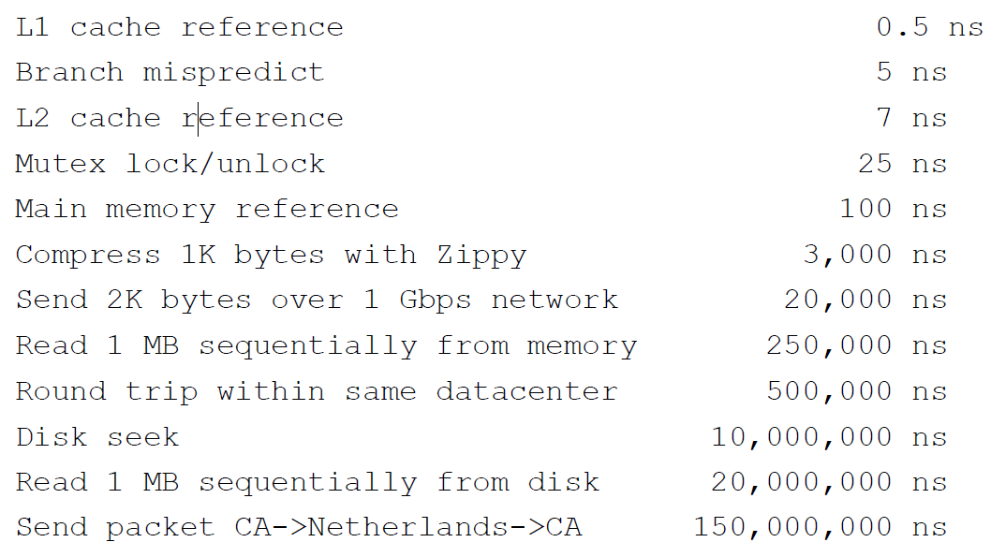
性能数据
2G / s
128MB / s
4GB / s
100 #/s, 64K/# ➔ 6.4MB/s
50MB / s

Slide 3
高性能的必要条件
不要阻塞
I/O阻塞
同步阻塞
尽量使用寄存器，L1，L2，L3级Cache
代码要小，顺序执行
数据结构小，连续
执行的代码要少
密切关注循环
循环的次数
循环内的效率
完全没有阻塞的系统是非常难写、难维护的？
怎么办？

Slide 4
多进程模式
main() {
fd = listen();
while ((cfd = accept(fd)) >= 0) {
if (fork() == 0) { // child
close all fd other than cfd;
use cfd communicate with client
exit when done
}
// close it in parent
close(cfd);
}
}
main() {
fd = listen();
for (i = 0; i < N; ++i) {
if (fork() == 0) { // child
cfd = accept(fd);
// communicate with client
close(cfd) when done
}
}
// watch children processes
}

Slide 5
多线程模式
worker(int cfd) {
communicate with client
exit-this-thread when done
}
main() {
fd = listen();
while ((cfd = accept(fd)) >= 0) {
create-thread(woker(cfd));
}
}
thread-worker(int fd) {
while ((cfd = accept(fd)) >= 0) {
communicate with client
close(cfd) when done
//continue…
}
}
main() {
fd = listen();
for (i = 0; I < N; ++i) {
create-thread(worker(fd));
}
}

Slide 6
异步模式
thread-pool() {
while(true) {
msg = pop(inQ);
result = process(msg);
}
}
main() {
fd = listen();
watch fd, IN
wait events; foreach event {
case ACCEPT:
cfd = accept(fd);
watch cfd, IN
case IN:
msg = read
push(inQ, msg);
case OUT:
write
}
}
main() {
fd = listen();
watch fd, IN
wait events; foreach event {
case ACCEPT:
cfd = accept(fd);
watch cfd, IN
case IN:
read
{{PROCESS}} // should not block
case OUT:
write
}
}

Slide 7
设计目标
轻量级框架
海量连接
开发简单
框架本身简单
业务开发简单
高性能/纯异步
支持常见的服务器模型
被动连接
主动连接
尽可能少依赖
去掉了log4cpp,xml等库的依赖

Slide 8
通讯线程/业务线程分开
被动连接
通讯线程
inMessage队列
业务线程池
主动连接
outMessage队列
为什么不是业务进程池？

Slide 9
纯异步，高性能
select vs. poll vs. epoll

Slide 10
减少锁与依赖
通讯线程
接收到用户的消息（message）
push (msg, inQueue)
收到业务的相应消息msg = pop(outQueue)
发送到对应的连接
业务线程
process() {
msg = pop(inQueue);
result = handle(msg);
push(outQueue, result);
}
队列是通道
传递的是消息字节流

Slide 11
响应消息如何找到原来的连接
问题
业务一般不关心消息（Message）来自哪个连接（Connection）
但通讯线程收到业务的响应之后，需要找到目标连接
一般是请求所在的连接（被动连接）
或者系统显示指定发给谁（主动连接）
HOW?
fd
Connection指针
解决方法：
flow：对于每一个生成的连接，分配一个序号（++，永不重复）
Message中有对应的flow记录其来自哪个连接，或去向哪个连接

Slide 12
Message
通讯线程与业务线程交换数据的对象
内部是字节流
核心成员
rptr：下一个读的位置
wptr：下一个写的位置
flow：消息来源或目的连接的flow序号
常见的读写接口
int readInt8(int8_t& val), …, int readString(char *buf, size_t size);
int writeInt8(int8_t val);…, int writeString(char *buf, size_t len=0);
创建/销毁
Message *Message::create(size_t size, int fd, int flow);
void *Message::destroy(Message *msg);
统一管理
TODO: 内存池

Slide 13
Message(2)
一般业务用法
class BusinessXxxRequest {
public:
int parseFrom(Message *msg); // 从message解码对象
int encodeTo(Message *msg); // 将对象序列化message消息流
private:
int xx
string yy;
…
}
TODO：自动化

Slide 14
连接Connection对象
Message *inMsg
正在接收的消息。接收完毕之后将放入系统的inQueue；
Message *outMsg
正在发送的消息。
dequeue<Message *> outQueue
专用的出消息队列（不是系统级的outQueue）
通讯线程从系统的outQueue拿出消息，根据msg→flow找到对应的连接，立即发送或者在连接的outQueue里排队

Slide 15
队列大小限制
三种队列
In QUEUE
Out QUEUE
Connection’s out QUEUE
每个队列大小有限
避免过多消息存放在队列里耗尽系统资源
浪费资源处理客户已经放弃的请求

Slide 16
消息过期
IN-QUEUE里的消息等待过久
直接原因：业务处理不过来
解决办法：增加业务线程。增加服务器数量分担业务处理。
防止雪崩：定期检查队列里的消息，对于等待时间过长的消息，回调Processor的onInMessageExpired(Message *msg)，其一般处理应该是快速回复客户：系统忙，稍后再试；或者直接丢弃。
OUT-QUEUE里的消息等待太久
COMM-THREAD能力不足，发送消息太多。
可以通知业务处理。但如何通知客户？
CONNECTION-OUT-QUEUE里的消息等待太久
对方接受缓慢，网络缓慢
可以通知业务，但如何通知客户？

Slide 17
连接空闲检查
每次收到消息的第一个字节，或收到最后一个字节后
更新Connection→tsLastRead
定期检查每个连接EventManager::checkTimeout
该连接的距上次的tsLastRead间隔是否大于“闲置”时间
是则关闭该连接
疑问？
为何不是每次读成功之后就更新tsLastRead？
为何write/send成功之后不更新该时间戳？

Slide 18
支持Active Connection
对象
Connector : public Connection
不同于普通Connection，socket关闭时不释放对象，仅设置状态
创建
在系统启动之初创建（可以由框架创建，见server.conf）或者业务插件在onInit里创建。
flow = addConnector(targetAddress, ...)
使用
xxFlow = getConnector(“name”);
Message→flow = xxFlow即可发送到对应服务器端
其响应在正常的onMessage里处理

Slide 19
Connector自动重连
sendMessage时
如果socket不是“ESTABLISHED”，发起连接请求。消息暂时放入队列
定期检查EventManager::reconnectWhenNecessary()
如果socket不是“ESTABLISHED”，发起连接请求
避免过度重连
如果连接中断，reconnectDelay（一般2s) 之后，再发起重连
如果连续连接不成功，每次的重试时间增加一个reconnectDelay
重试时间增加5次之后，又从1个reconnectDelay延迟开始（避免间隔太久）。

Slide 20
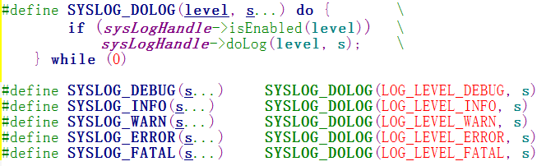
日志
简单的日志接口
append only
每个日志一行，建议总长度小于8K
适用多线程，无锁
不支持的特性（为什么？）
按文件大小分割（外部可以使用cronolog分割）

Slide 21
总体架构
MtWorker
Queue<Message *> inQueue
Processor *proc;
EventManager
epoll_fd
Connection *lrHead;
Connector *connectorsHead;
Queue<Message *> outQueue
inQueue
outQueue
Listener ← EventHandler
EventManager *emgr;
Processor *proc;
Queue<Message *> inQueue
Processor {
Queue<Message *> outQueue
headerSize();
calcMessageSize(Message *msg);
onMessage(Message*msg);
In Message流程
Connection ← EventHandler
inMsg, inQueue
outMsg, outQueue
Processor *proc;
EventManager *emgr;
Out Message流程
客户端
Connection’s outQueue

Slide 22
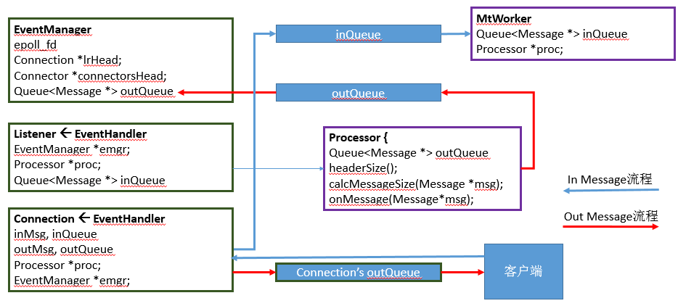
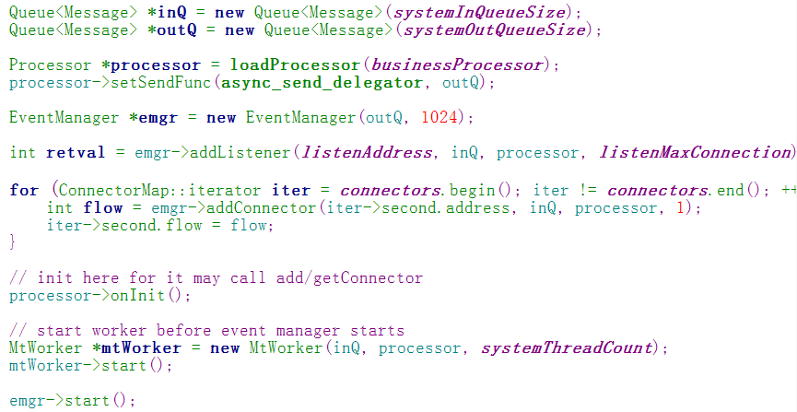
代码级重用可以使用下面类似的代码。
但serverd应该封装了下面的代码。业务通过写一个插件（实现Processor业务逻辑），修改少量配置即可。

Slide 23
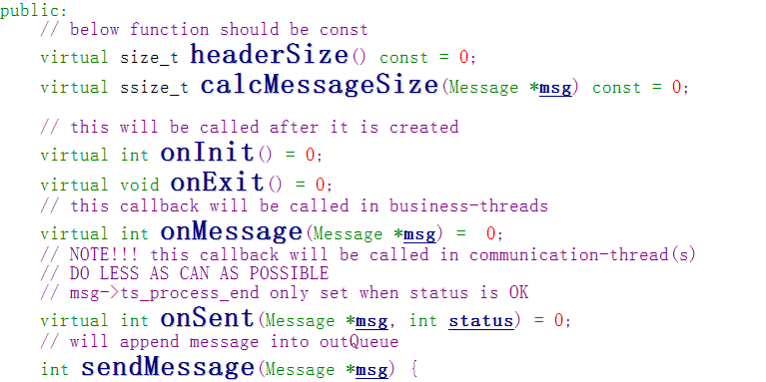
业务使用简单
class BusinessProcessor ： public beyondy::Async::Processor

Slide 24
如何使用
BUSINESS-HOME
bin
Business-Name →bServer (来自bServer/serverd/bin/bServerd）
conf
server.conf（参照bServer/serverd/conf/server.conf配置)
其它业务配置
logs
server.log
src
业务代码
编译业务库
g++ -o ../lib/libBusiness.so –shared -I {BSERVER-HOME}/frame/share/include business.cpp
参照bServer/sample目录。

Slide 25
性能对别
框架 | 性能 | 资源开销
bServer | 50, 000 #/s | 60%CPU
Multi-thread
Multi-process | 430, 000 #/s | 200%CPU
备注：测试环境与方法
1G内存，2CPU，虚拟机，CPU?
同步测试1K消息的请求与响应。
测试服务器与工具运行在同一台机器上。

Slide 26
TODO
可能阻塞的地方
Logs：使用不同的errno表示每个可能出错的地方，然后尽在最外层打一条日志
内存池
业务支持
onConnectionEstablished/Close
丢弃的消息给业务一个callback
性能改进
Lockfree队列
Flow到connection对象的查找性能改进
减少虚函数的使用
通讯线程改用多线程（Leader follow模式）
性能平衡
dispatchOutMessage/checkTimeout/reconnectWhenNeccessary/checkMessageExpiration/sendMessage等是有多少处理多少还是每次处理设一个限制（避免某一个操作抢占过多资源）
支持更复杂业务
支持多个Processor
支持多个inQueue/outQueue
支持多个线程池
支持进程池

